Slide 1

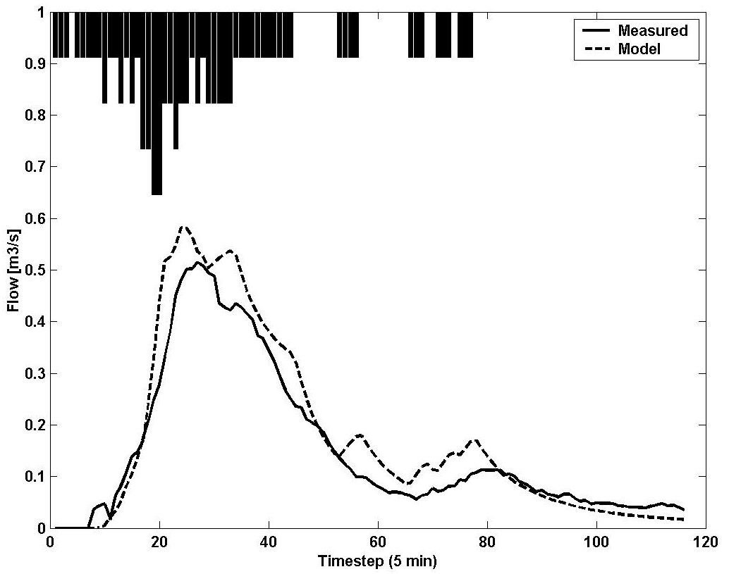
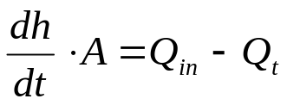
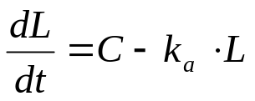
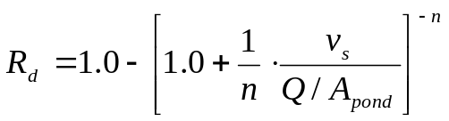

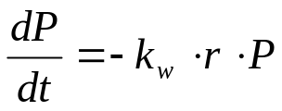

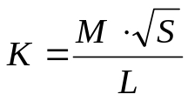
Processer i SEWSYS
Avrinningsmodell
Föroreningsavskiljning i dagvattendamm (sedimentation)
Föroreningsuppbyggnad och avspolning
Regn ⇒ avrinning för hårdgjorda ytor
Se UW Rapport 2005:11

Slide 2
Föroreningstransport
Ackumulering
där L är ackumulerad mängd (μg), C är föroreningsdeposition (μg/s) och k_{a} är hastighetskonstanten för ackumulering (s⁻¹)
Avspolning
där P är total mängd föroreningar på ytan (μg), k_{w} är avspolningskonstanten (mm⁻¹) and r är regnintensitet (mm/s)

